Slide 1
Direct and Inverse Problems in Geophysics - Basic Concepts and Applications Problemas Diretos e Inversos em Geofísica - Conceitos Básicos e Aplicações PARTE - II
Prof. Giuliano Sant’Anna Marotta
marotta@unb.br
Observatório Sismológico
Instituto de Geociências - Universidade de Brasília

Slide 2
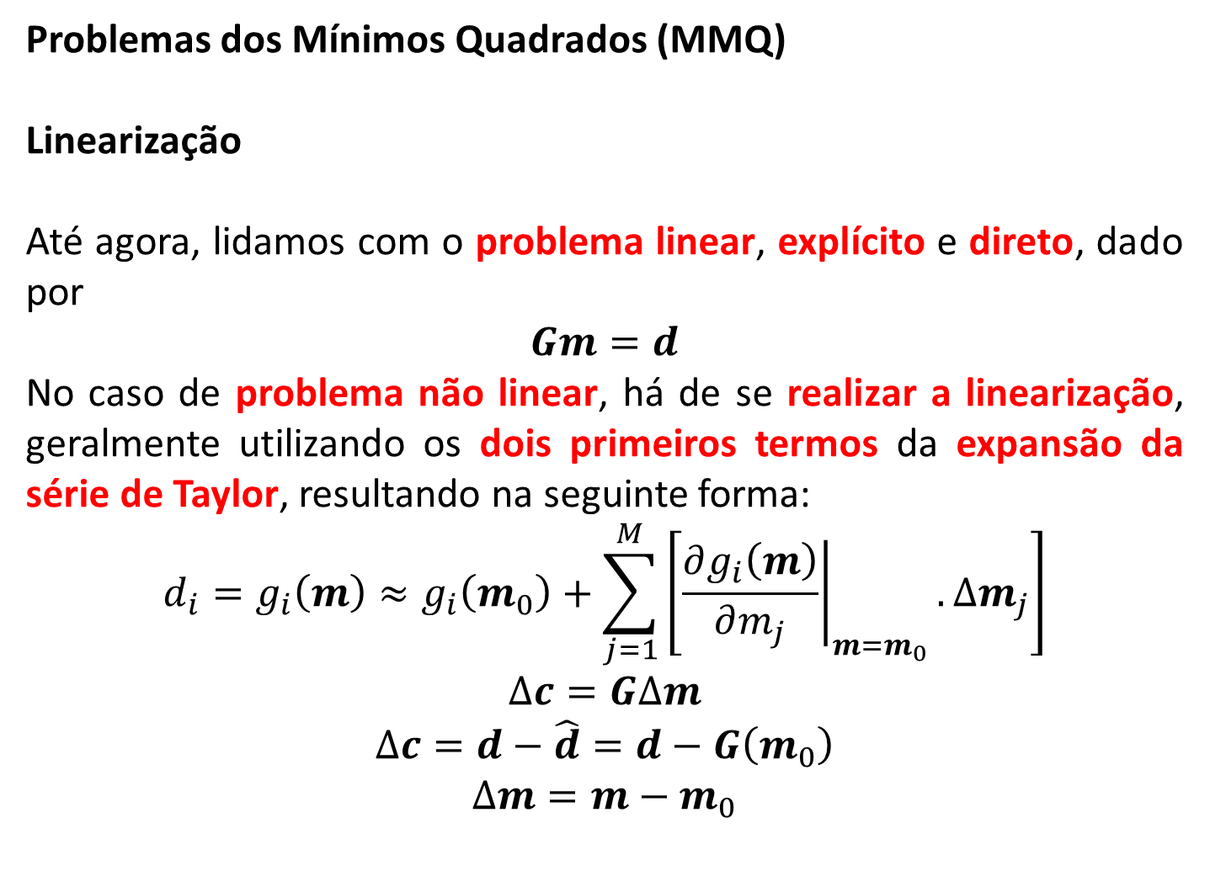
Problemas dos Mínimos Quadrados (MMQ)
Linearização
Até agora, lidamos com o problema linear, explícito e direto, dado por
$$Gm=d$$
No caso de problema não linear, há de se realizar a linearização, geralmente utilizando os dois primeiros termos da expansão da série de Taylor, resultando na seguinte forma:
$$d_{i}=g_{i}\left(m\right)≈g_{i}\left(m_{0}\right)+\sum_{j=1}^{M}{\left[{\left.\frac{∂g_{i}\left(m\right)}{∂m_{j}}\right|}_{m=m_{0}}.∆m_{j}\right]}$$
$$∆c=G∆m$$
$$∆c=d−\hat{d}=d−G\left(m_{0}\right)$$
$$∆m=m−m_{0}$$
Problemas Diretos e Inversos em Geofísica - Conceitos Básicos e Aplicações – Parte II
Prof. Giuliano Marotta - SIS/IG/UnB - marotta@unb.br

Slide 3
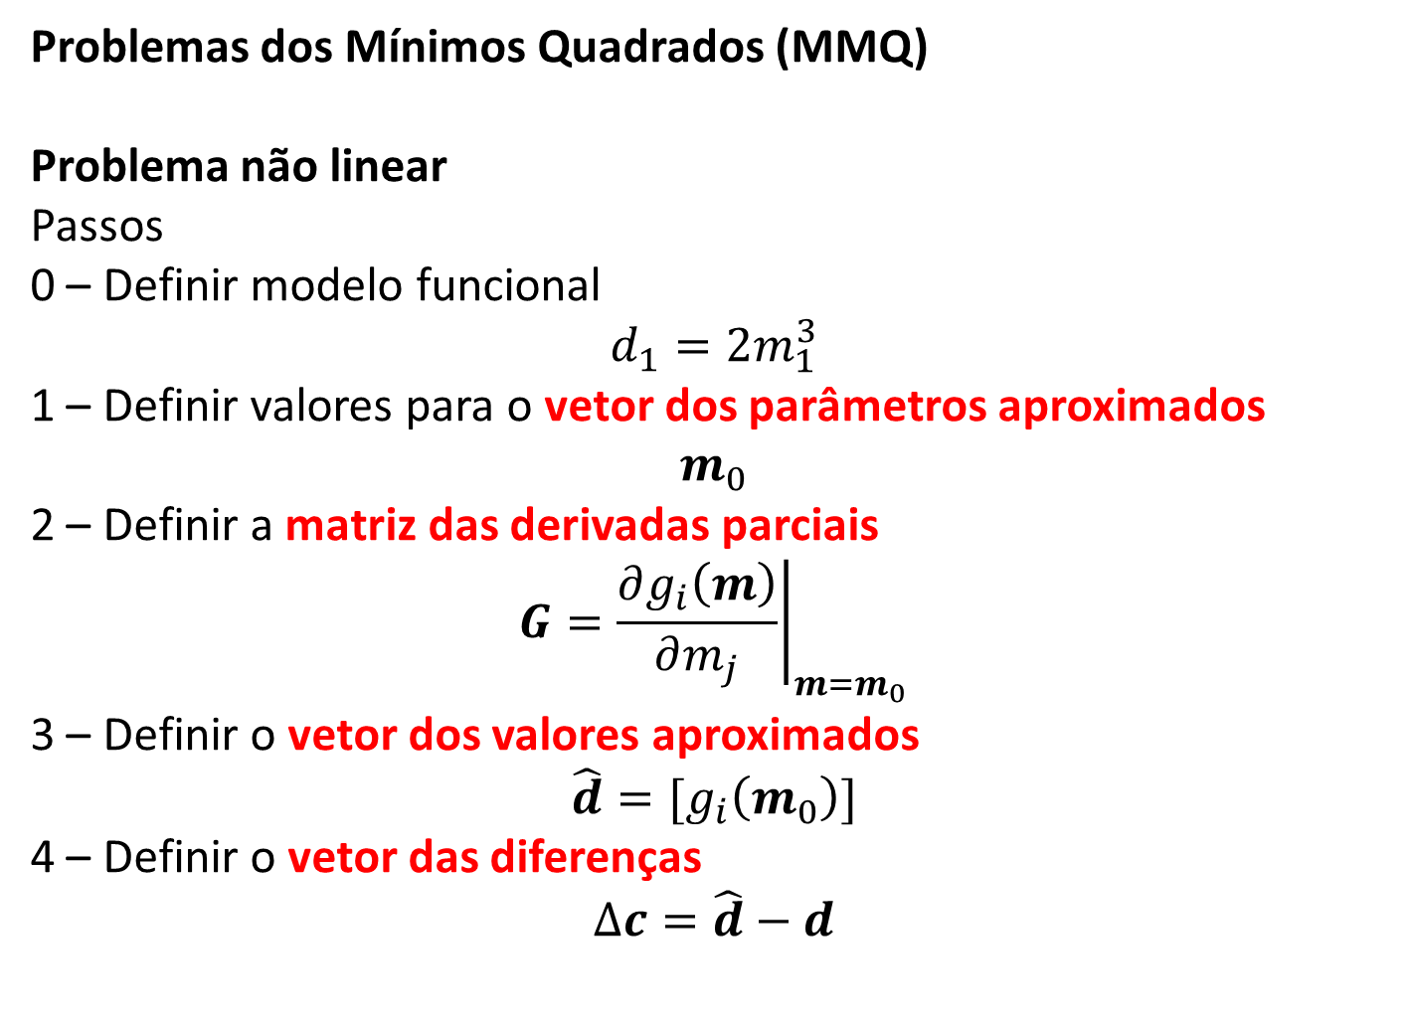
Problemas dos Mínimos Quadrados (MMQ)
Problema não linear
Passos
0 – Definir modelo funcional
$$d_{1}=2m_{1}^{3}$$
1 – Definir valores para o vetor dos parâmetros aproximados
$$m_{0}$$
2 – Definir a matriz das derivadas parciais
$$G={\left.\frac{∂g_{i}\left(m\right)}{∂m_{j}}\right|}_{m=m_{0}}$$
3 – Definir o vetor dos valores aproximados
$$\hat{d}=[g_{i}\left(m_{0}\right)]$$
4 – Definir o vetor das diferenças
$$∆c=\hat{d}−d$$
Problemas Diretos e Inversos em Geofísica - Conceitos Básicos e Aplicações – Parte II
Prof. Giuliano Marotta - SIS/IG/UnB - marotta@unb.br

Slide 4
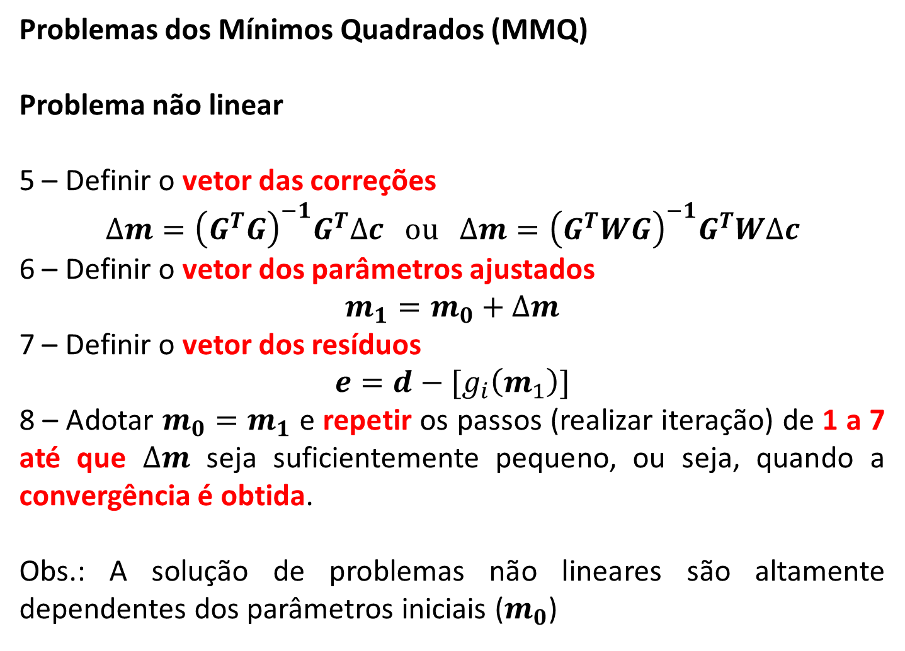
Problemas dos Mínimos Quadrados (MMQ)
Problema não linear
5 – Definir o vetor das correções
$∆m={\left(G^{T}G\right)}^{−1}G^{T}∆c$ ou $∆m={\left(G^{T}WG\right)}^{−1}G^{T}W∆c$
6 – Definir o vetor dos parâmetros ajustados
$$m_{1}=m_{0}+∆m$$
7 – Definir o vetor dos resíduos
$$e=d−[g_{i}\left(m_{1}\right)]$$
8 – Adotar $m_{0}=m_{1}$ e repetir os passos (realizar iteração) de 1 a 7 até que $∆m$ seja suficientemente pequeno, ou seja, quando a convergência é obtida.
Obs.: A solução de problemas não lineares são altamente dependentes dos parâmetros iniciais ($m_{0}$)
Problemas Diretos e Inversos em Geofísica - Conceitos Básicos e Aplicações – Parte II
Prof. Giuliano Marotta - SIS/IG/UnB - marotta@unb.br

Slide 5
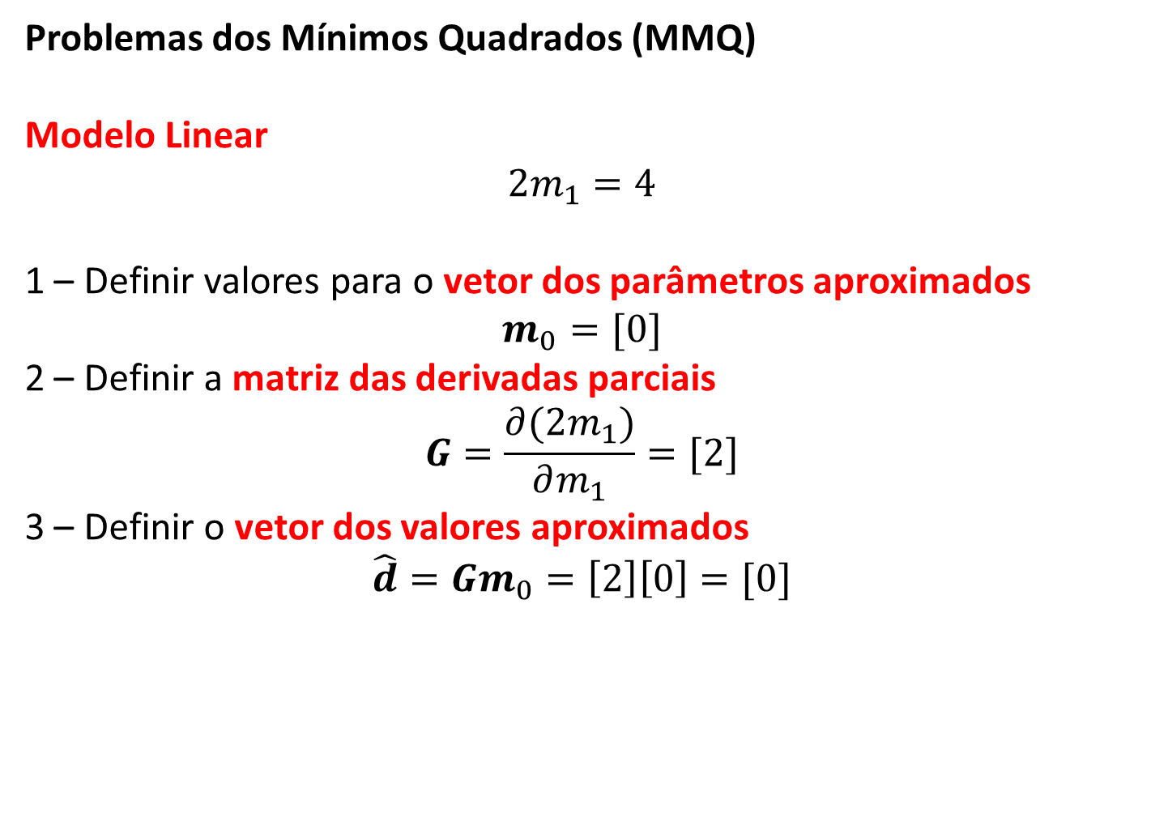
Problemas dos Mínimos Quadrados (MMQ)
Modelo Linear
$${2m}_{1}=4$$
1 – Definir valores para o vetor dos parâmetros aproximados
$$m_{0}=[0]$$
2 – Definir a matriz das derivadas parciais
$$G=\frac{∂({2m}_{1})}{∂m_{1}}=[2]$$
3 – Definir o vetor dos valores aproximados
$$\hat{d}=Gm_{0}=\left[2\right]\left[0\right]=[0]$$
Problemas Diretos e Inversos em Geofísica - Conceitos Básicos e Aplicações – Parte II
Prof. Giuliano Marotta - SIS/IG/UnB - marotta@unb.br

Slide 6
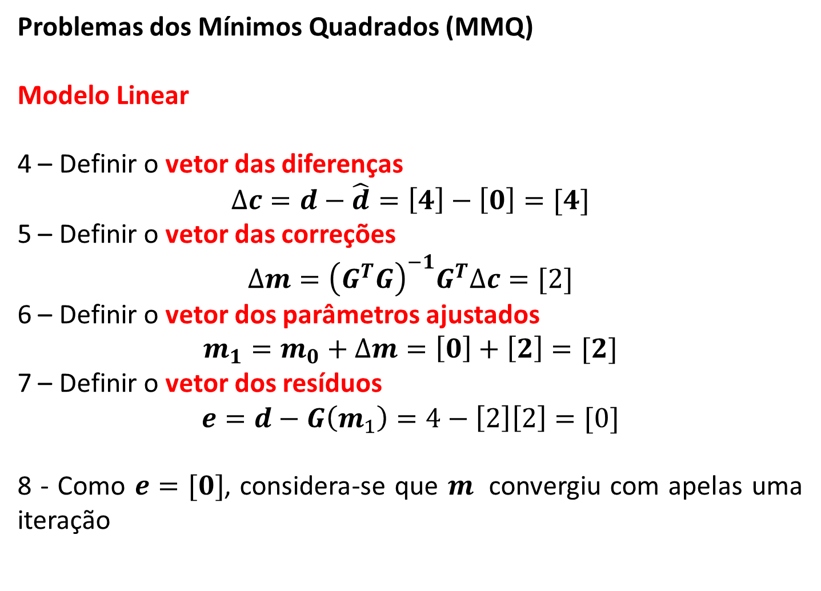
Problemas dos Mínimos Quadrados (MMQ)
Modelo Linear
4 – Definir o vetor das diferenças
$$∆c=d−\hat{d}=\left[4\right]−\left[0\right]=[4]$$
5 – Definir o vetor das correções
$$∆m={\left(G^{T}G\right)}^{−1}G^{T}∆c=[2]$$
6 – Definir o vetor dos parâmetros ajustados
$$m_{1}=m_{0}+∆m=\left[0\right]+\left[2\right]=[2]$$
7 – Definir o vetor dos resíduos
$$e=d−G\left(m_{1}\right)=4−\left[2\right]\left[2\right]=[0]$$
8 - Como $e=[0]$, considera-se que $m$ convergiu com apelas uma iteração
Problemas Diretos e Inversos em Geofísica - Conceitos Básicos e Aplicações – Parte II
Prof. Giuliano Marotta - SIS/IG/UnB - marotta@unb.br

Slide 7
Problemas dos Mínimos Quadrados (MMQ)
% Problemas Diretos e Inversos em Geofísica - Conceitos Básicos e Aplicações
% Prof. Giuliano Marotta - SIS/IG/UnB - marotta@unb.br
% Parte II: Exemplo 01
% ---------------------------------------------------------------------
% Modelo: 2m= 4
clear; clc;
figure; % Cria Figura
hold on; % Habilita plotar na mesma figura
d = [4]; % Vetor dos dados conhecidos
m0 = [1]; % Vetor dos parametros aproximados
it = 10; % Numero de iteracoes
for i=1:it
G = [2]; % Matriz das derivadas parciais
d0 = 2.*m0; % Vetor dos valores calculados
dc = d-d0; % Vetor das diferencas
dm = (G'*G)^-1*(G'*dc) % Vetor das correcoes
m = m0+dm; % Vetor dos parametros ajustados
e = d-2.*m; % Vetor dos residuos
m0 = m; % Vetor dos parametros aproximados igual aos ajustados
plot(i,m0,'.r'); % Plota valor do parametro estimado a cada iteracao
end
xlabel('iteracao')
ylabel('parametro')
Problemas Diretos e Inversos em Geofísica - Conceitos Básicos e Aplicações – Parte II
Prof. Giuliano Marotta - SIS/IG/UnB - marotta@unb.br

Slide 8

Problemas dos Mínimos Quadrados (MMQ)
Modelo Não Linear
$$2m^{3}=16$$
Adotar: $m_{0}=[1]$
Problemas Diretos e Inversos em Geofísica - Conceitos Básicos e Aplicações – Parte II
Prof. Giuliano Marotta - SIS/IG/UnB - marotta@unb.br

Slide 9
Problemas dos Mínimos Quadrados (MMQ)
% Problemas Diretos e Inversos em Geofísica - Conceitos Básicos e Aplicações
% Prof. Giuliano Marotta - SIS/IG/UnB - marotta@unb.br
% Parte II: Exemplo 02
% ---------------------------------------------------------------------
% Modelo: 2m^3= 16
clear; clc;
figure % Cria figura
hold on % habilita plotar na mesma figura
d =[16]; % Vetor dos valores observados
m0 = [1]; % Vetor dos parametros aproximados
N = length(d(:,1)); % Numero de Observacoes
M = length(m0(1,:)); % Numero de parametros
it = 10; % Numero de iteracoes
for i=1:it
G =[3*2.*m0.^2]; % Matriz das derivadas parciais
d0 = 2.*m0.^3; % Vetor dos valores calculados
dc = d-d0; % Vetor das diferencas
dm = (G'*G)^-1*(G'*dc); % Vetor das correções
m = m0+dm % Vetor dos parametros ajustados
e = d-2.*m.^3; % Vetor dos residuos
m0=m;% vetor dos parâmetros ajustados
plot(i,m,'.r') % plota valor do parametro por iteracao
end
xlabel('iteracao')
ylabel('parametro')
Problemas Diretos e Inversos em Geofísica - Conceitos Básicos e Aplicações – Parte II
Prof. Giuliano Marotta - SIS/IG/UnB - marotta@unb.br

Slide 10
Exercício
Problemas Diretos e Inversos em Geofísica - Conceitos Básicos e Aplicações – Parte II
Prof. Giuliano Marotta - SIS/IG/UnB - marotta@unb.br

Slide 11
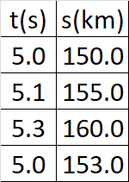
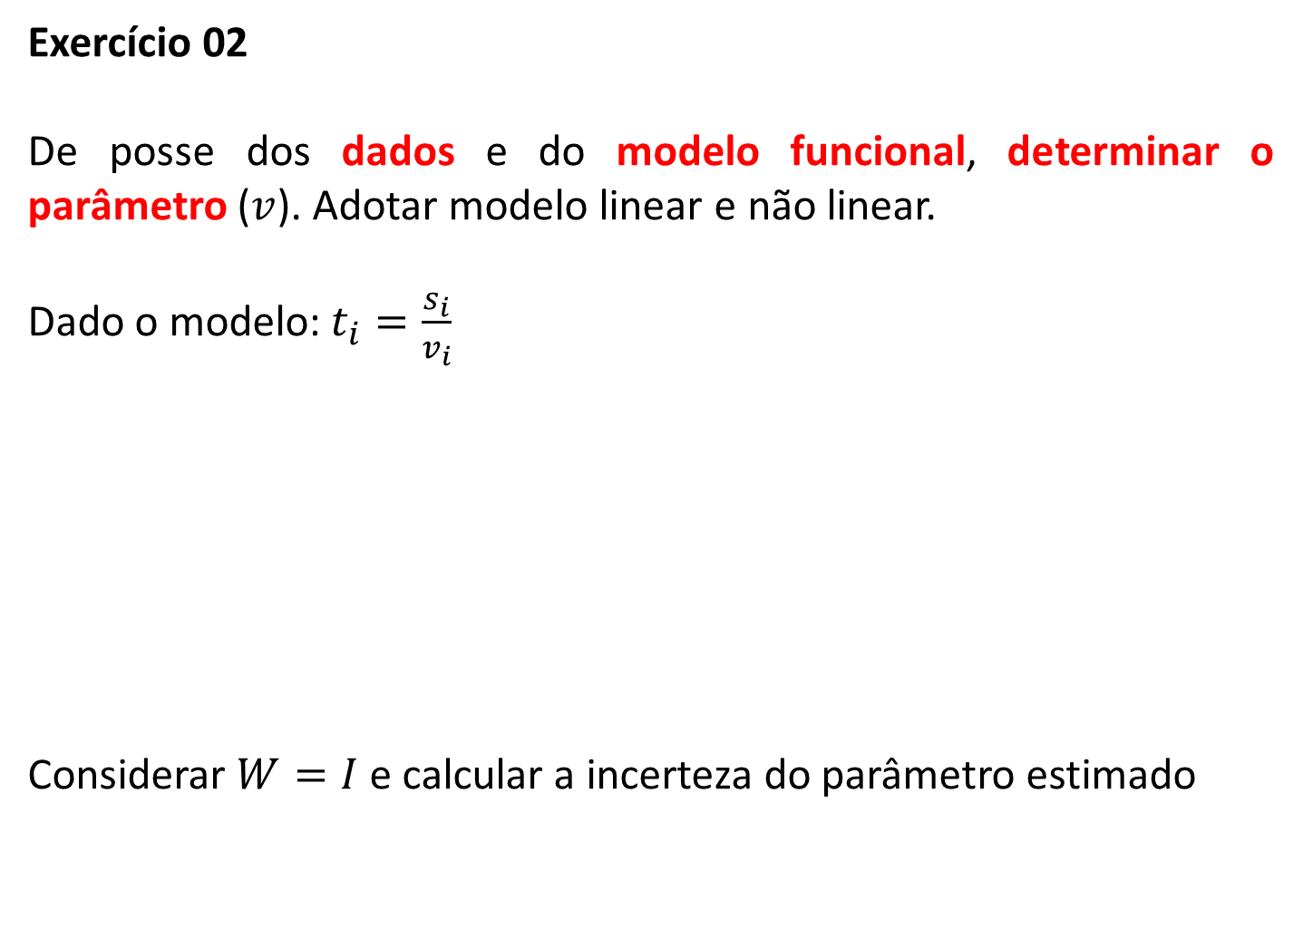
Exercício 02
De posse dos dados e do modelo funcional, determinar o parâmetro ($v$). Adotar modelo linear e não linear.
Dado o modelo:$t_{i}=\frac{s_{i}}{v_{i}}$
Considerar $W=I$ e calcular a incerteza do parâmetro estimado
Problemas Diretos e Inversos em Geofísica - Conceitos Básicos e Aplicações – Parte II
Prof. Giuliano Marotta - SIS/IG/UnB - marotta@unb.br

